Slide 1





Муниципальное бюджетное дошкольное
образовательное учреждение
«Центр развития ребенка – детский сад»
г. Нурлат Республики Татарстан
Подборка дидактических игр
«МОЙ ДОМ» – «МИНЕМ ӨЕМ»
для детей 4 – 5 лет
Воспитатель
Мусина З.И.

Slide 2
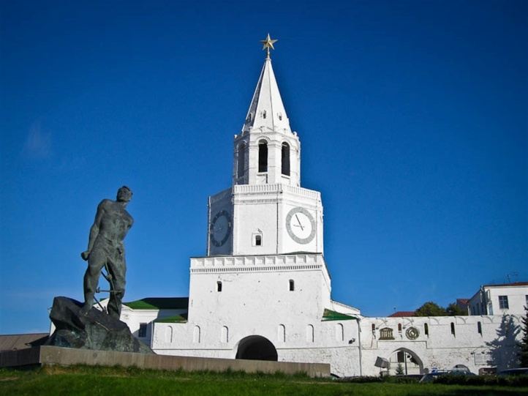
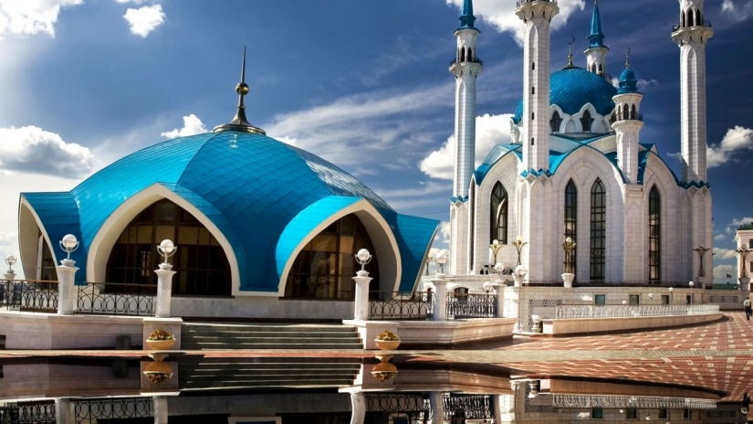
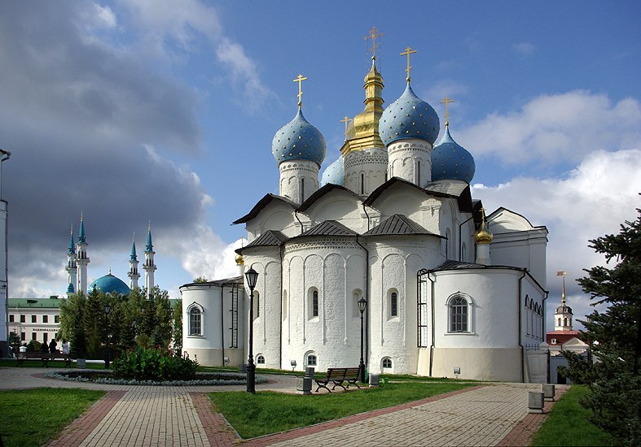

Татарча да яхшы бел,
Русча да яхшы бел.
Икесе дә безнең өчен
Иң кирәкле затлы тел
Знай татарский ты язык, Знай и русский ты язык.
Оба очень нам нужны, Одинаковы важны.
Ш.Маннур

Slide 3
УМК кысаларында дидактик уеннар
Дидактик уеннар балаларның сүзлек запасларын арттыру белән генә чикләнми, программа материалын яхшырак үзләштерергә ярдәм итә,татар теленең лексикасын,сөйләм материалын уен формасында үзләштерергә мөмкинлек бирә,телгә карата кызыксыну уята.
hәрбер тәрбияче, балаларның яшь hәм шәхси үзенчәлекләрен исәпкә алып,дидактик уеннарны катлауландыра яисә җиңеләйтә ала.
“Өйдә кем яши?”, “Әдә саңа”, “Сыйла дасларны”,“Ул нинди?”, “Кем нәрсе шли” кебек дидактик уеннар тәкъдим итәм.
Бу уеннар үткән (өйрәнгән) материалны ныгытып кына калмыйлар,ә балаларның хәтерен ,игътибарын, сөйләмен,фикерләү сәләтен,кул чуклары мускулларын үстерәләр.

Slide 4
Цель:
Закрепить в речи детей слова, обозначающие членов семьи, продукты, игрушки, фрукты, определения предметов и их количество; формировать умение детей составлять словосочетания и предложения на татарском языке; совершенствовать диалогическую речь; прививать интерес к изучению татарского языка.

Slide 5
Игра состоит в форме домика и из игровых дисков и кругов с изображениями предметов, соответствующих темам проекта УМК; корзинка для хранения игрового материала.
Игра построена в диалоговой форме, может проводиться как индивидуально, так и с подгруппой детей. В начале игры воспитатель, устанавливая круги с картинками по темам проекта УМК, создает игровую ситуацию (“Дома” – “Өйдә”) и приглашает детей. Путем вращения двух кругов и при помощи прищепок дети подбирают необходимые изображения и отвечают на татарском языке на заданный педагогом вопрос.
Вариантов игры, в зависимости от поставленных задач, может быть несколько.

Slide 6
Дидактическая игра «Кто в домике живет?»
Игровая задача: побудить интерес и желание детей общаться на татарском языке.
Ход игры:
Тәрбияче: Бу кем?
Бала: Әти.
Тәрбияче: Бу кем?
Бала: Әни, (бабай, әби, әти, кыз, малай).

Slide 7
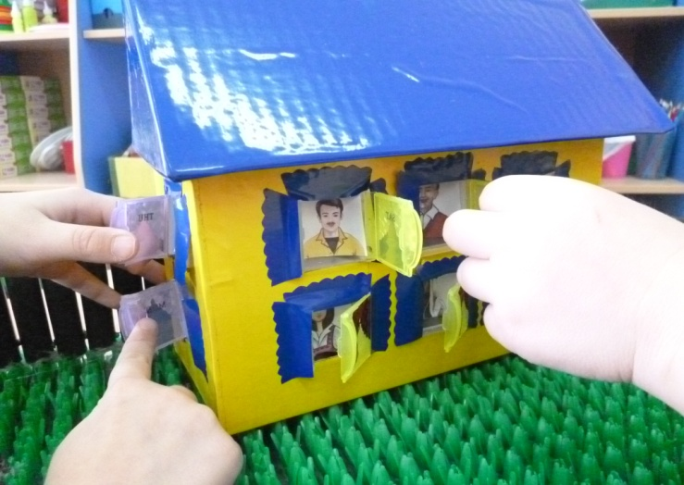
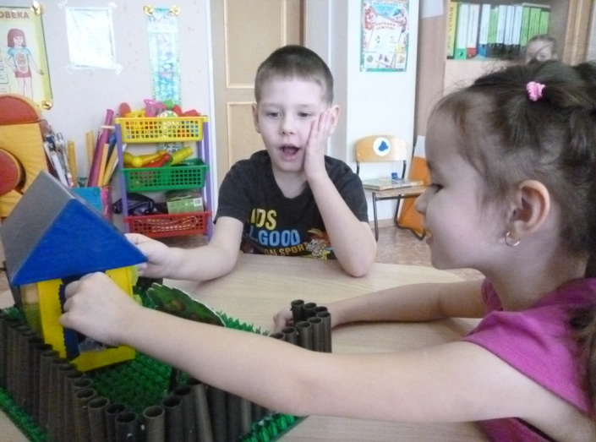
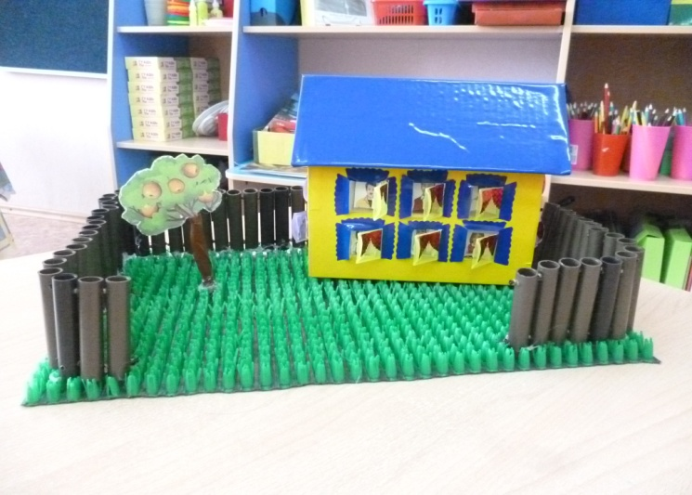

Slide 8
Дидактические игры с прищепками “Давайте посчитаем” – “Әйдәгез саныйбыз”
Игровая задача: закрепить умение считать на татарском языке, соотносить количество предметов с цифрой
1 вариант игры: Цель: учить детей отвечать на вопрос: Ничә? (Сколько?)
Ход игры:
Тәрбияче: Ничә алма?
Бала: Бер (ике, өч, дүрт, биш) алма.
Тәрбияче: Мә бер алма.
Бала: Рәхмәт.
Тәрбияче: Ничә куян?
Бала: Биш куян.
Тәрбияче: Мә биш куян.
Бала: Рәхмәт.
2 вариант игры: (диалог между воспитателем и детьми, между детьми).
Цель: развивать умение понимать и обдуманно отвечать на вопросы.
Ход игры:
Тәрбияче: Бер?
Бала: Әйе, бер.
Тәрбияче: Өч?
Бала: Юк, дүрт.
Тәрбияче: Өч?
Бала: Юк, дүрт.

Slide 9
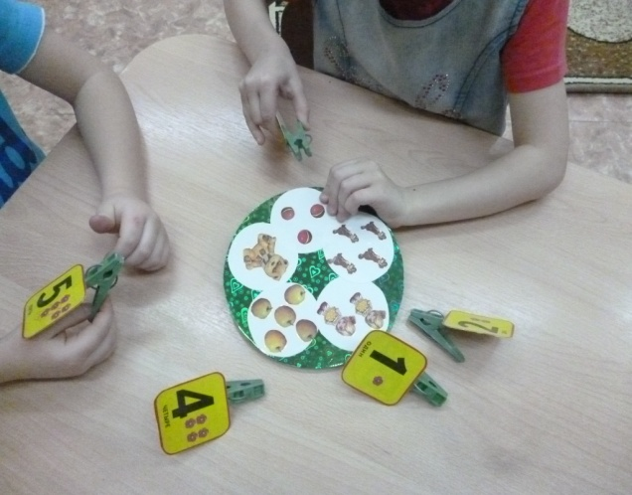
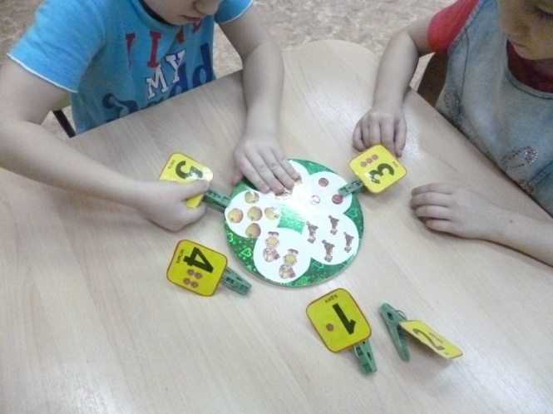
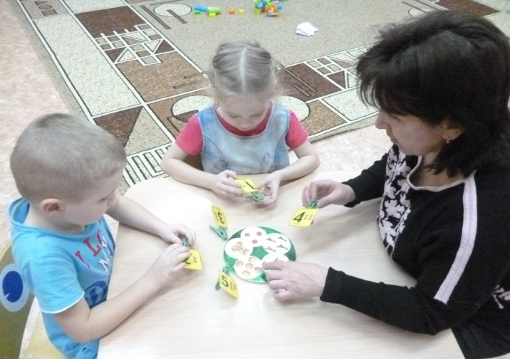

Slide 10
Вариант 3. Дидактическая игра “Угости друзей” – “Дусларны сыйла”
Игровая задача: закрепить слова, определяющие членов семьи, продукты; развивать диалогическую речь.

Slide 11
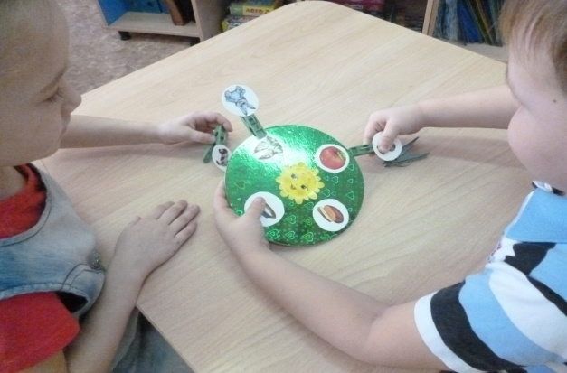
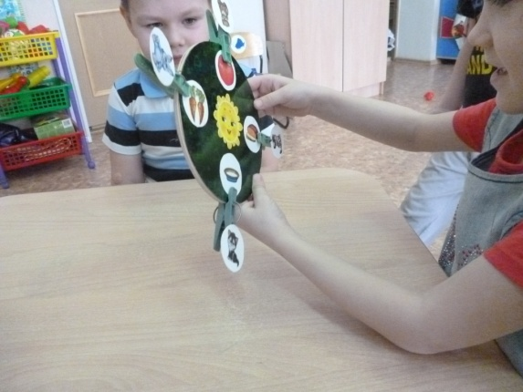
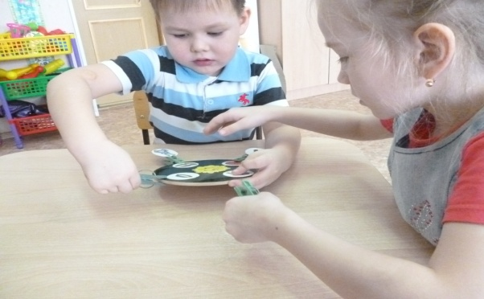

Slide 12
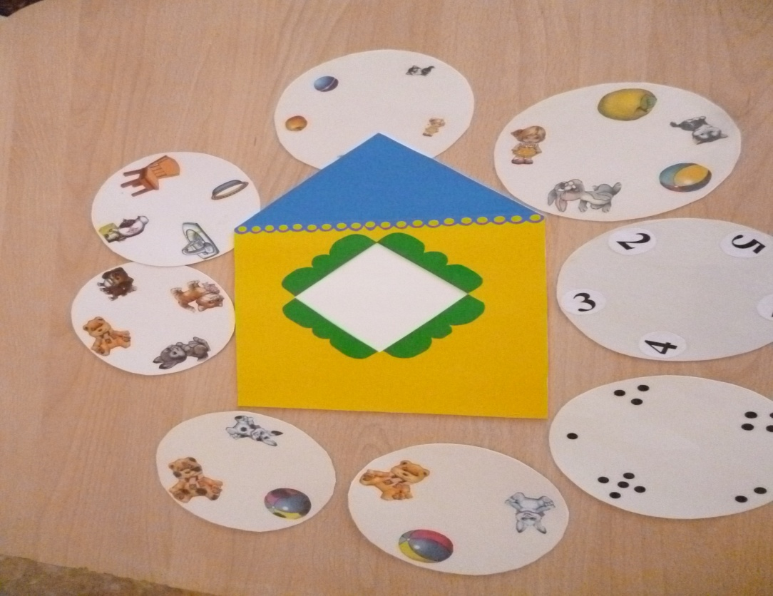
Дидактическое игра “Найди пару”
Путем вращения двух кругов дети подбирают необходимые изображения и отвечают на татарском языке на заданный педагогом вопрос.

Slide 13
Дидактик уен
“Бир әле – Дай пожалуйста.”
(диалог между воспитателем и детьми. Дети спрашивают “игрушки”, дарят персонажу).
Саша: Аю (куян, туп) бир әле.
Тәрбияче: Нинди аю!
Саша: Зур, матур, чиста, әйбәт аю.
Тәрбияче:Мә зур, матур, чиста, әйбәт аю.

Slide 14
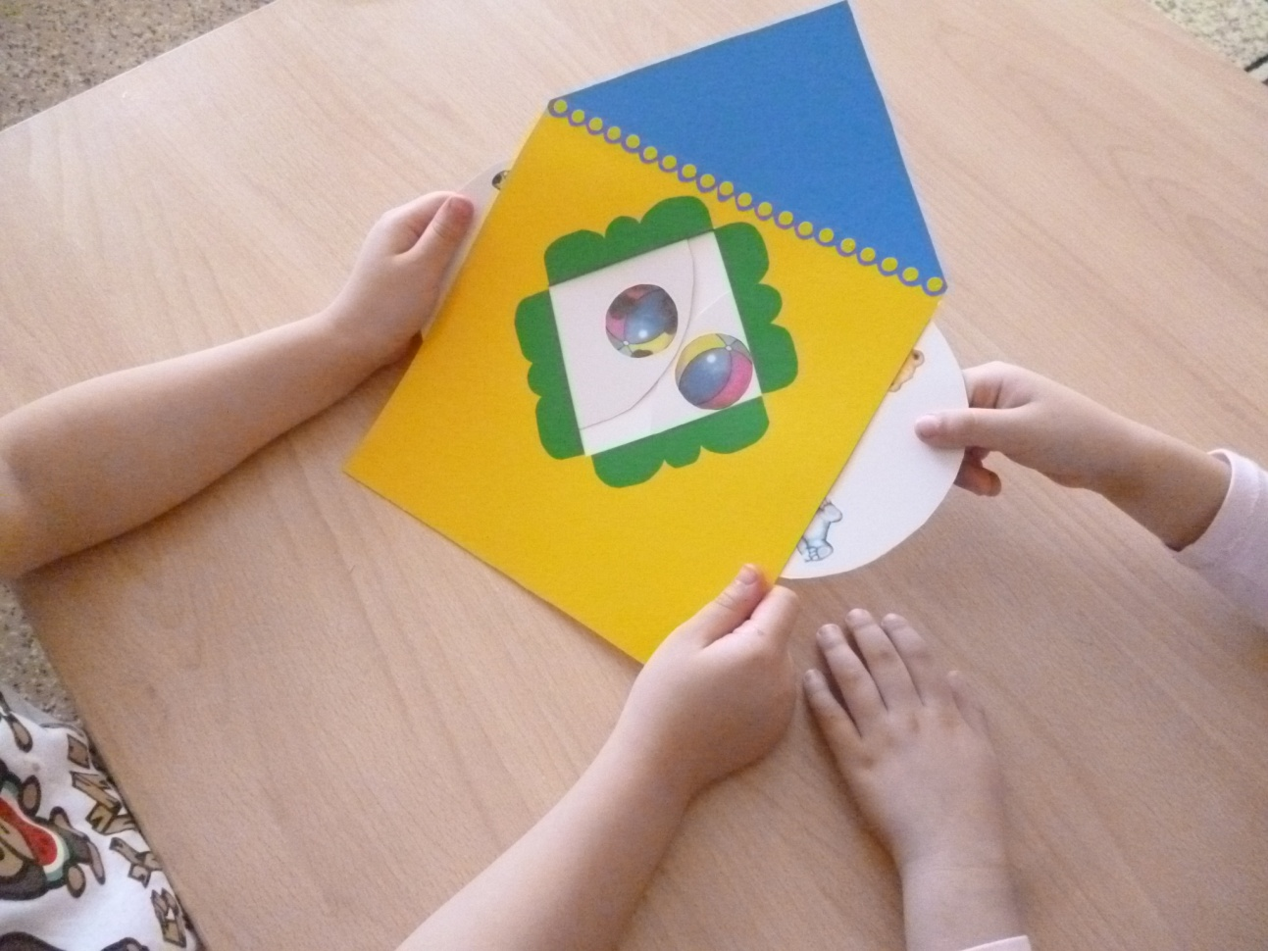
Дидактическая игра «Чистый – грязный»

Slide 15
Вариант 1. Дидактическая игра “Определи правильно ” –
Игровая задача: развивать умение правильно произносить названия предметов; упражнять в подборе определения (большой-зур, маленький-кечкенә) для определенного предмета.

Slide 16
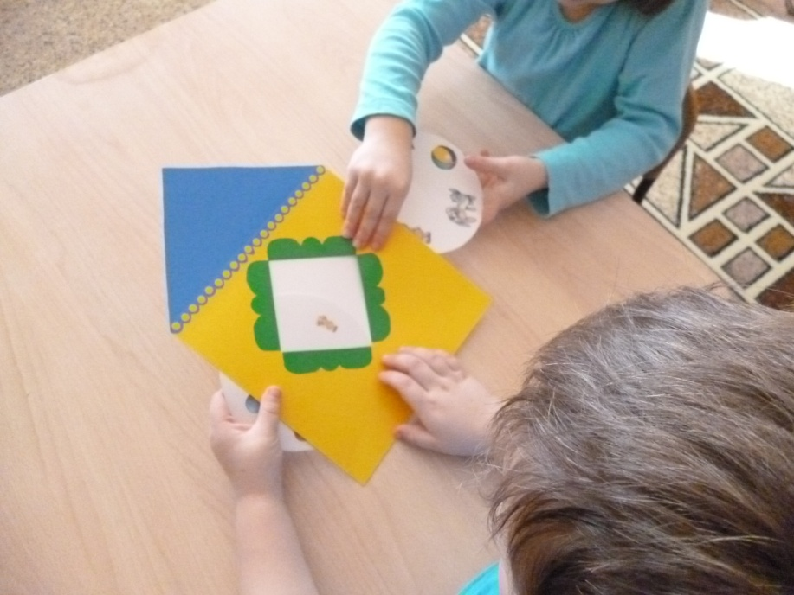
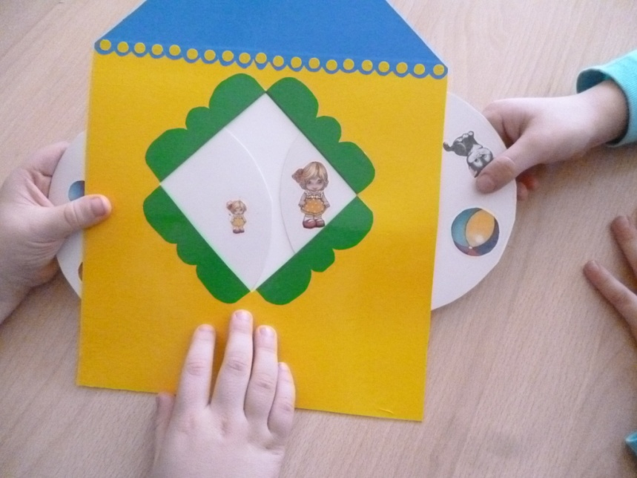

Slide 17
Дидактическая игра «Давай посчитаем» - «Әйдәгез саныйбыз»
Игровая задача: закрепить умение считать на татарском языке, соотносить количество предметов с цифрой
Ход игры: (диалог между воспитателем и детьми, между детьми).
Цель: развивать умение понимать и обдуманно отвечать на вопросы.
Ход игры:
Тәрбияче: Бер?
Бала: Әйе, бер.
Тәрбияче: Өч?
Бала: Юк, дүрт.
Тәрбияче: Өч?
Бала: Юк, дүрт.

Slide 18
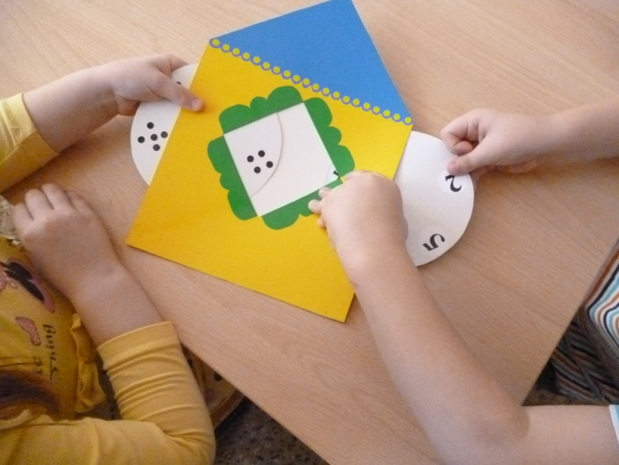
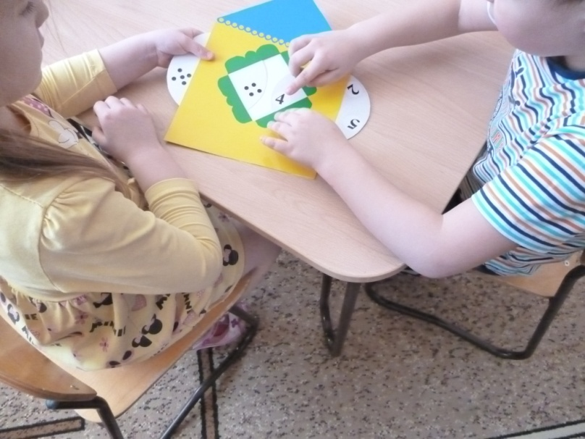
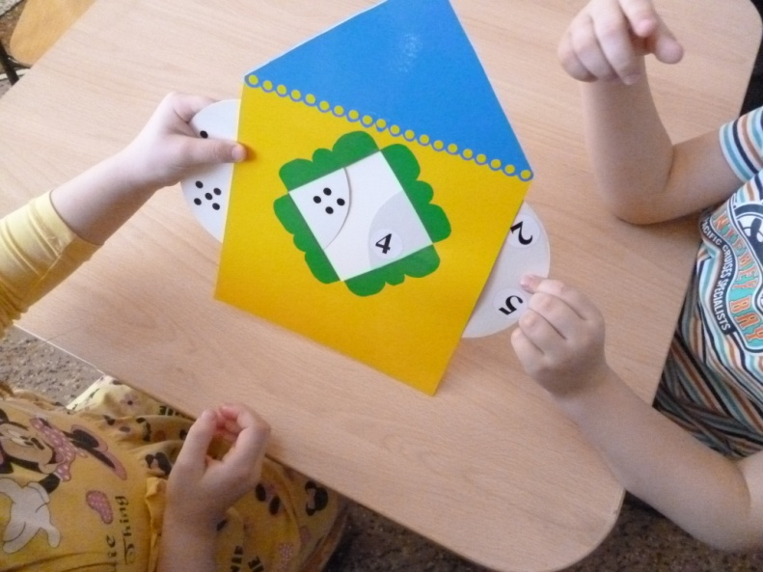

Slide 19


СПАСИБО ЗА ВНИМАНИЕ!
ИГЪТИБАРЫГЫЗ ӨЧЕН РӘХМӘТ!

